Slide 1

集成电路EDA技术
3、Silvaco语法

Slide 2
Silvaco TCAD 语法
程序最重要的当然是语法，语法的规则主要事项如下：
（1）命令可以简写，以不与其他简写相冲突为原则，如“deposit”可以用“depo”取代；不区分大小写；
（2）命令和参数之间、参数和参数之间以空格分开；
（3）一行写不完的在该行的末尾加反斜杠“\”(注意“\”前需留有空格)，则下一行和该行将被视为同一个命令；
（4）“#”号后面是注释，仿真时不运行注释后面的内容；
（5）空行不运行。

Slide 3
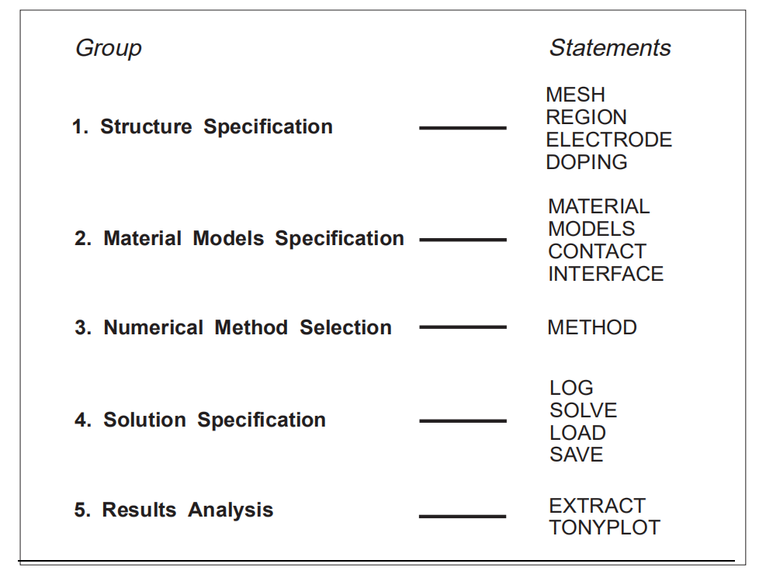
Silvaco TCAD 语法
由于同学们对工艺可能还不是很熟悉，我们换一个只涉及到器件结构的例子，我们看一个最简单的器件结构，PN结二极管，例子是diodeex01.in，仿真器是ATLAS。
以下是利用ATLAS进行器件仿真的主要语句。可以看到，程序的步骤包括了

Slide 4
Silvaco TCAD 语法
（1）构建器件结构：Mesh、Region、Electrode、Doping
（2）材料与选用模型描述：Material、Models、Contact、Interface
（3）选择数值计算方法：Method
（4）求解描述：Log、Solve、Load、Save
（5）结果分析：Extract、Tonyplot

Slide 5

Silvaco TCAD 语法
DeckBulid的命令是以 go 开始的
代表仿真之前要启动相应的仿真器，这个仿真器可以是ATHENA、ALTAS，或者其他仿真器比如Ssuprem3等等，想启动哪个就在go后面加上相应的仿真器名字，提供几个例子：
启动器件仿真器 ATLAS，版本 5.0.8：go atlas simflags="-V 5.0.8.R"
启动三维器件编辑器：go devedit "-3d"
启动工艺仿真器：go athena

Slide 6

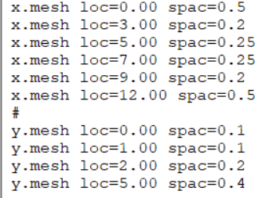
Silvaco TCAD 语法
程序第二步，生成结构。
ATLAS用x.mesh、y. mesh、location和spacing来定义网格

Slide 7
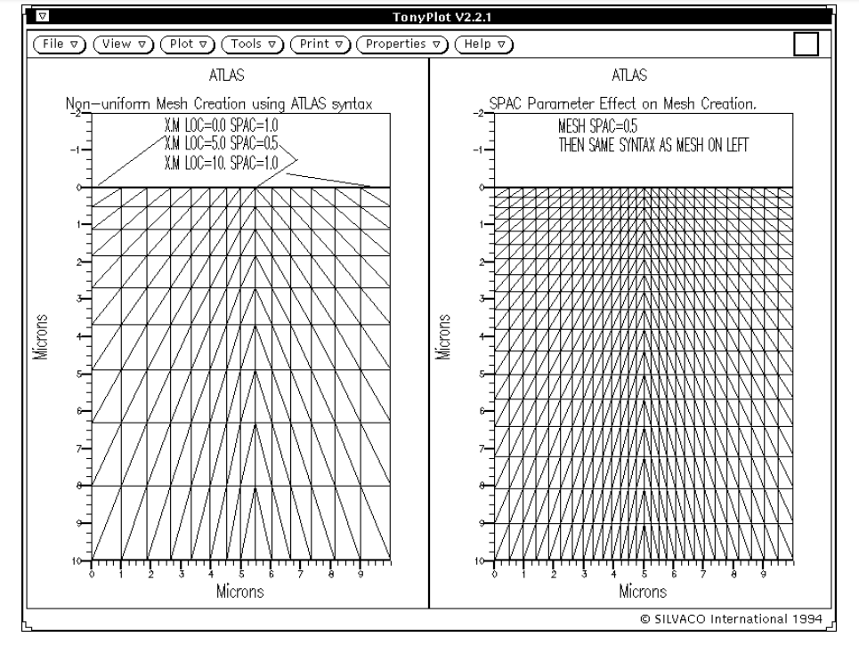
Silvaco TCAD 语法
网格疏密的区别如下图所示

Slide 8


Silvaco TCAD 语法
然后就是定义区域了。ATLAS 的器件剖面可以按需要分成不同的区域，然后定义区域的特性。定义区域需要指明位置（x和y的范围），材料以及序号。
PN结里面肯定有一个阳极，一个阴极，这里加以定义，定义顶部电极是阳极，底部电极是阴极。

Slide 9
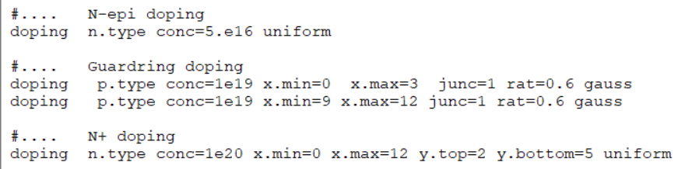

Silvaco TCAD 语法
接下来定义掺杂情况
到现在为止我们已经确定了PN结的结构，我们可以保存并在tonyplot里面输出它

Slide 10
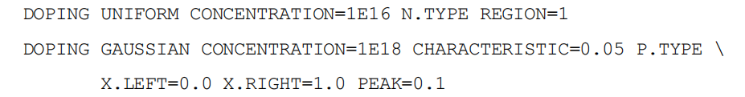
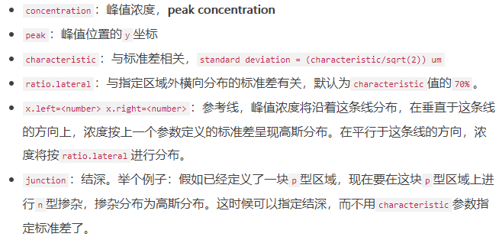
Silvaco TCAD 语法
对于高斯分布的掺杂浓度，一般情况下式这样的：

Slide 11

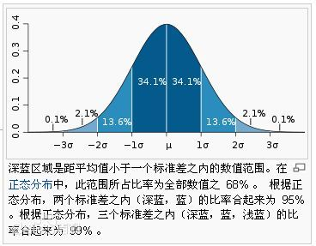
Silvaco TCAD 语法

Slide 12
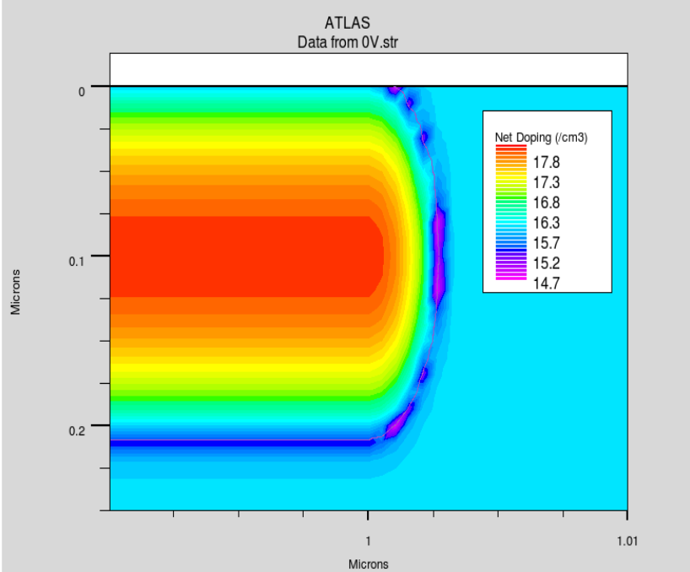
Silvaco TCAD 语法
高斯掺杂浓度图：

Slide 13

Silvaco TCAD 语法
在x=0和x=1之间，y=0.1的地方达到峰值1E18的掺杂浓度
CHARACTERISTIC=0.05，意味高斯分布的标准差为0.05/$√2$
在默认的情况下，x<0和x>1处，掺杂浓度通过以CHARACTERISTIC的(70/$√2$)%分布，可以利用参数RATIO.LATERAL来调节

Slide 14
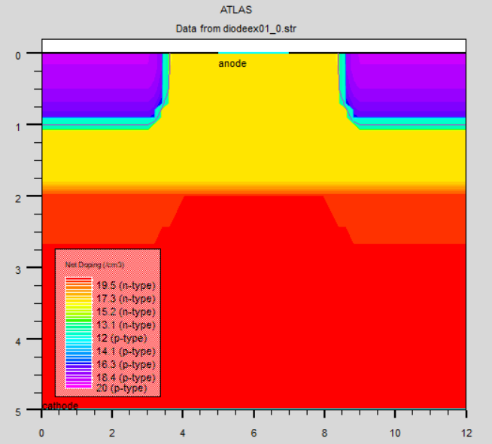
Silvaco TCAD 语法
仿真出来的器件结构

Slide 15

Silvaco TCAD 语法
处理完器件结构后，接下来的工作就是进行电学性质的仿真
在求解之前首先要选择模型以及定义接触类型
conmob指的是Concentration Dependent，代表与载流子浓度相关的模型；
fldmob指的是Parallel Electric Field Dependence，代表的是与平行电场相关的模型，考虑的是速度饱和效应；
srh指的是Shockley-Read-Hall，代表肖克莱-里德-霍尔复合，考虑的是间接复合，借助复合中心的复合；
auger指的是俄歇复合，一种非辐射复合；
bgn指的是Bandgap Narrowing，代表禁带变窄效应。

Slide 16
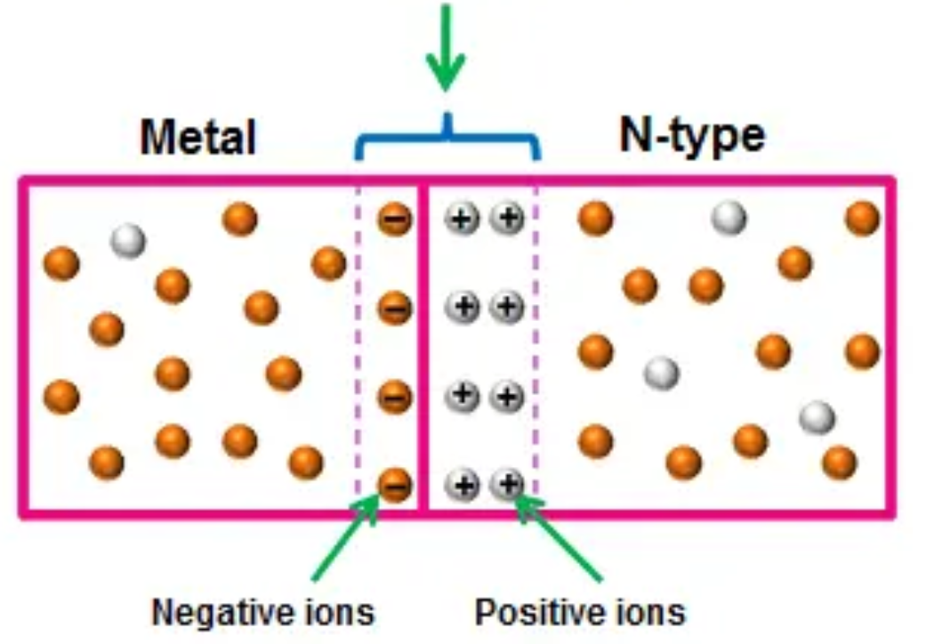
Silvaco TCAD 语法
肖特基接触与欧姆接触
（1）肖特基接触

Slide 17
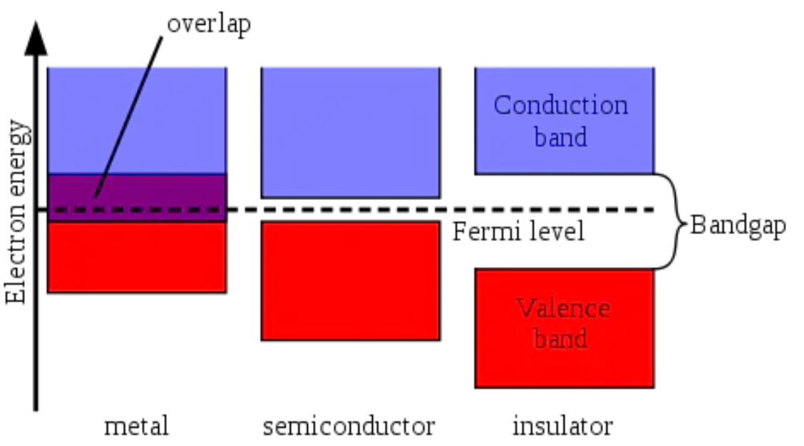
Silvaco TCAD 语法
不同材料的费米能级

Slide 18
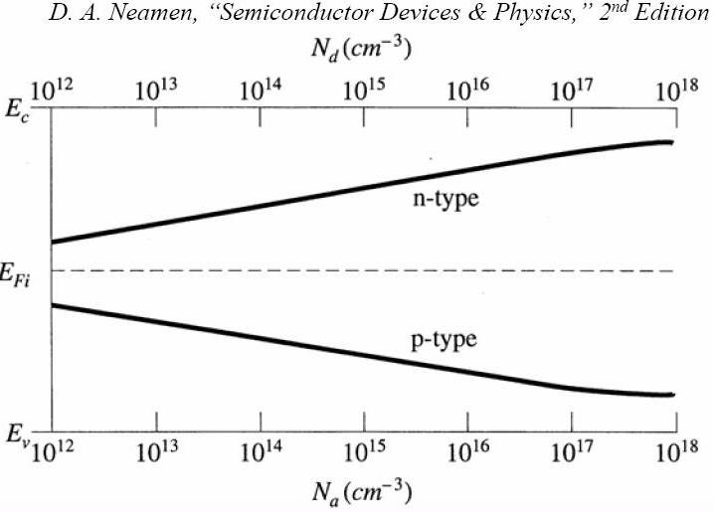
Silvaco TCAD 语法
费米能级与掺杂浓度的关系

Slide 19
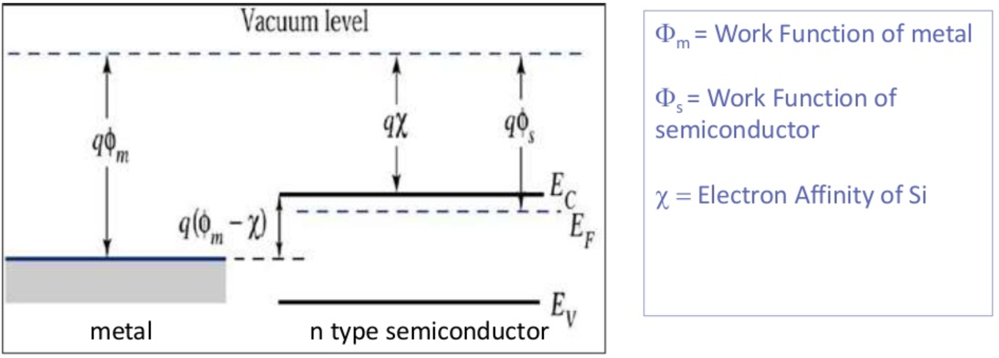
Silvaco TCAD 语法

Slide 20
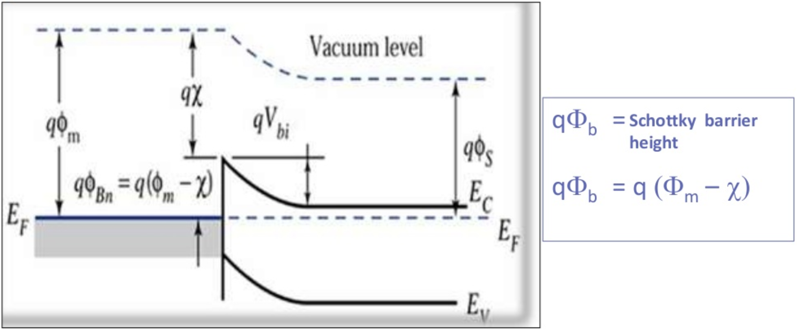
Silvaco TCAD 语法

Slide 21
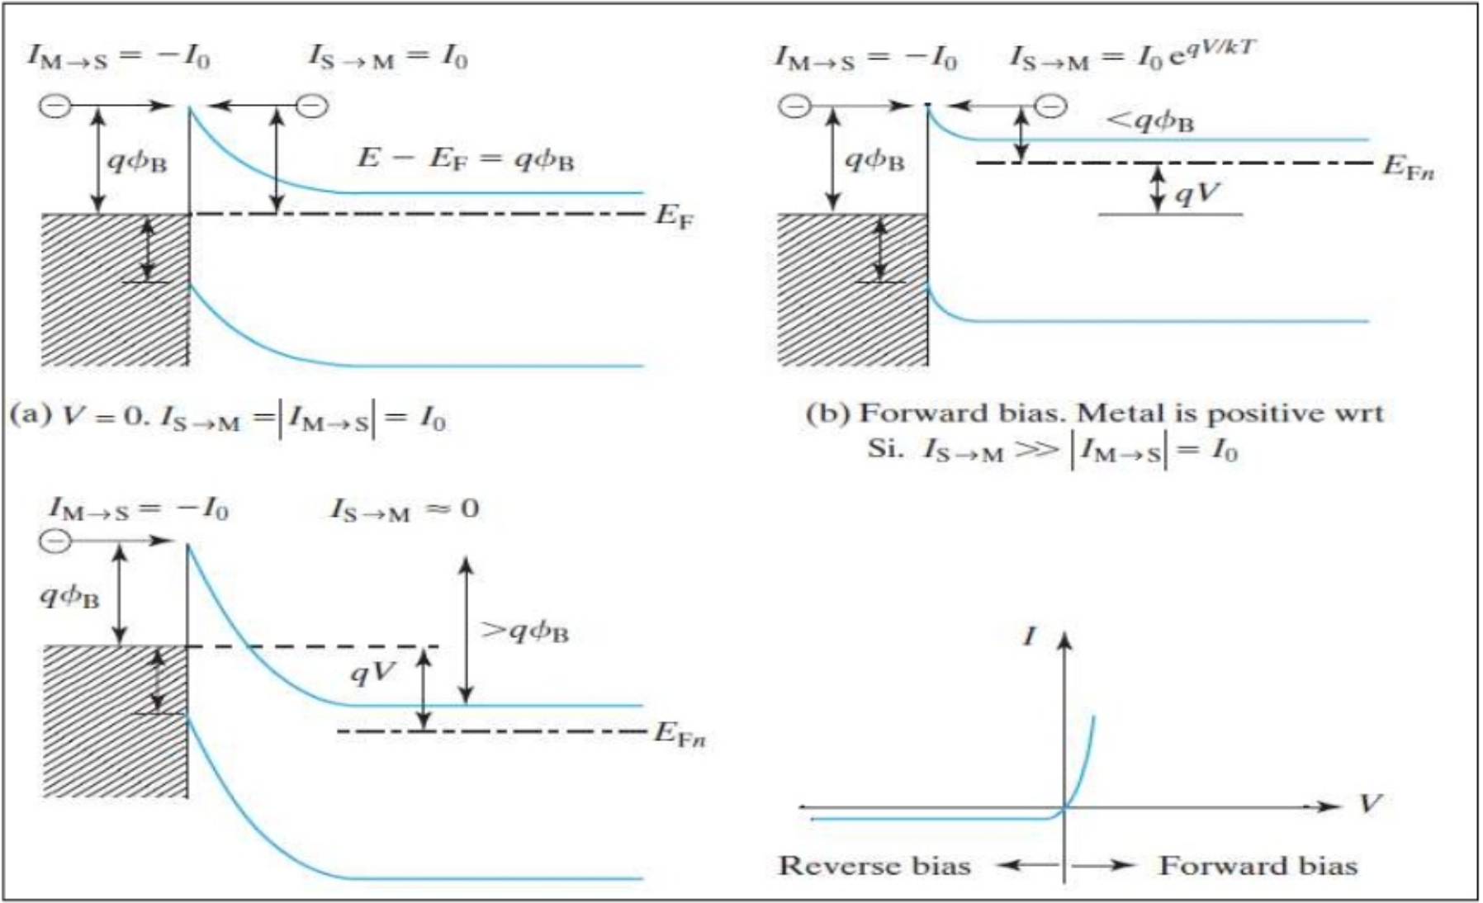
Silvaco TCAD 语法

Slide 22
Silvaco TCAD 语法
肖特基接触与欧姆接触
（2）欧姆接触
金属与半导体形成欧姆接触是指在接触处是一个纯电阻，而且该电阻越小越好。
很多时候我们并不想在金属与半导体接触面出现肖特基势垒，比如半导体器件用金属引线引出信号。理论上有两种方式，一是降低势垒高度，使载流子不需要很高的能量就可以跃过势垒；二是大幅减小势垒宽度，使载流子以隧穿的方式穿过。

Slide 23
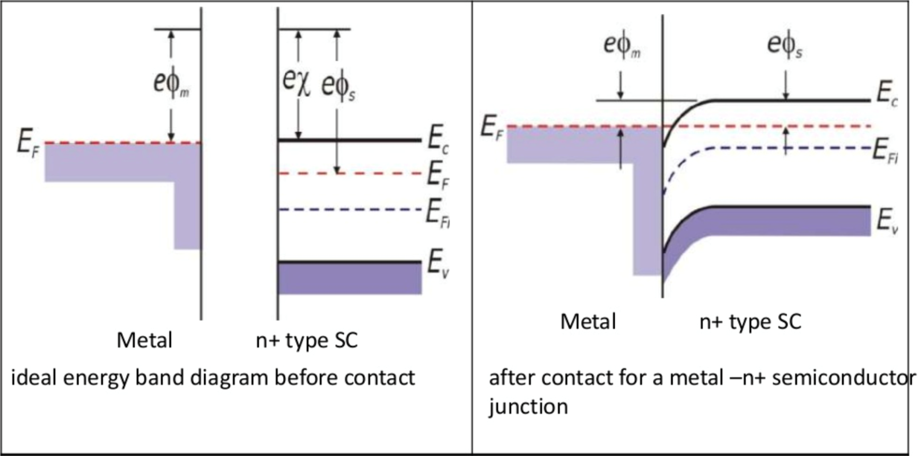
Silvaco TCAD 语法
降低势垒高度

Slide 24
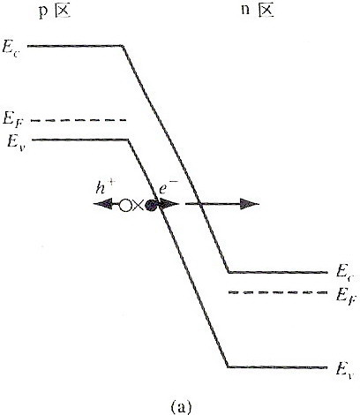
Silvaco TCAD 语法
载流子隧穿
齐纳击穿

Slide 25
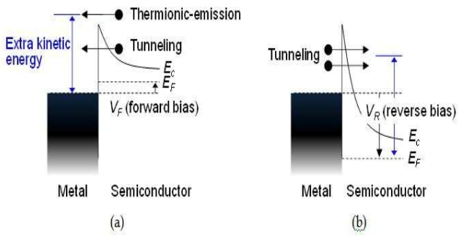
Silvaco TCAD 语法
载流子隧穿

Slide 26
Silvaco TCAD 语法
肖特基接触与欧姆接触的区别
简单概括，就是欧姆接触就是接触了之后电阻很小，肖特基接触就是电阻很大的接触；
或者说欧姆接触就是伏安特性为直线的接触，伏安特性曲线的斜率就是欧姆接触电阻；肖特基接触就是伏安特性曲线为非直线的接触，典型的比如PN结的IV特性；
从能带结构角度分析，欧姆接触就是接触面形成的电子跃迁相对容易，厚度很薄，肖特基接触反之。

Slide 27
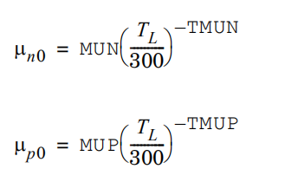
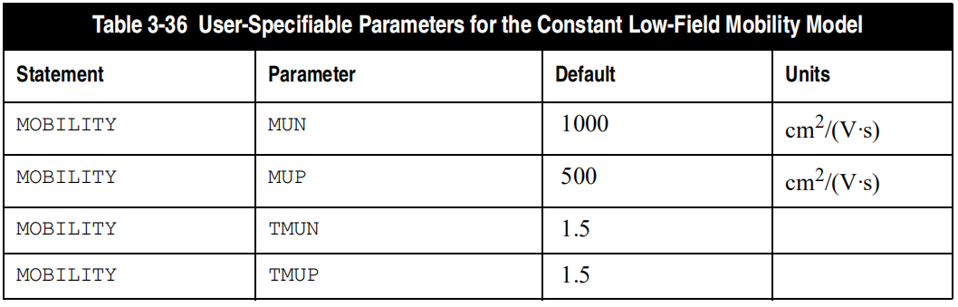
Silvaco TCAD 语法
Concentration Dependent model
属于低电场迁移率模型，普遍的低场迁移率模型有两个，第一个利用“Mobility”指令，包括参数MUN、MUP、TMUN、TMUP

Slide 28
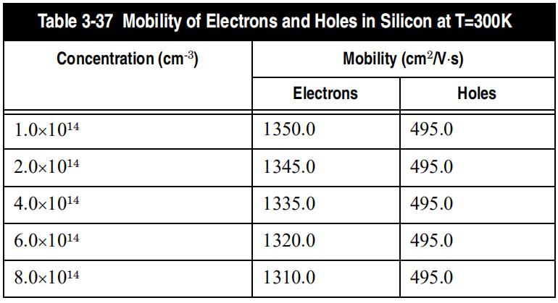
Silvaco TCAD 语法
Concentration Dependent model
第二个就是在“MODEL”后直接利用“conmob”指令，

Slide 29
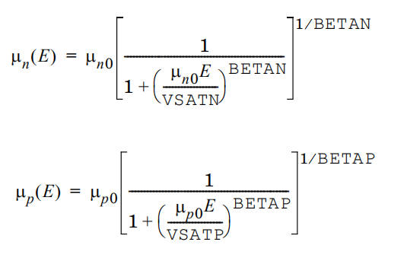
Silvaco TCAD 语法
Parallel Electric Field Dependence model
考虑速度饱和效应的标准迁移率模型

Slide 30
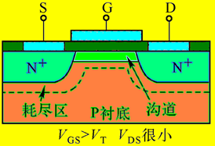
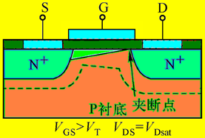
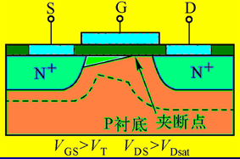
Silvaco TCAD 语法
沟道长度调制效应

Slide 31
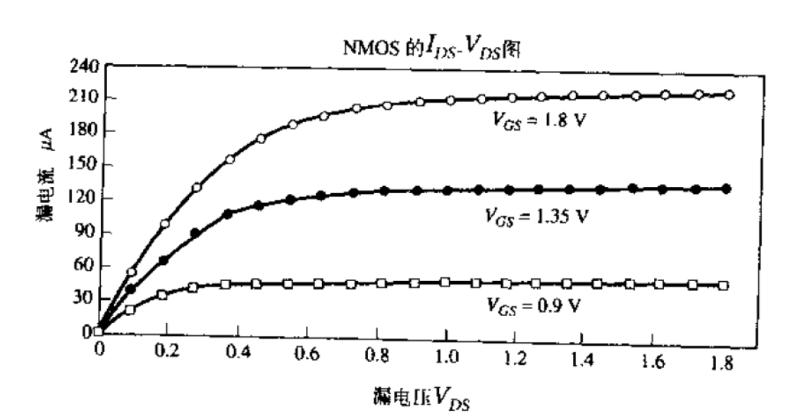
Silvaco TCAD 语法
速度饱和效应
以V_{GS} 为1.8V的曲线为例，阈值电压V_{T}约为0.5V，饱和区分界点应为1.3V。但图中三条曲线均在小于1.3V处达到电流饱和，这意味着电流饱和早于沟道夹断。这是由于速度饱和引起的。

Slide 32
Silvaco TCAD 语法
垂直电场使沟道中载流子靠近表面，表面的缺陷会阻碍载流子由源到漏的移动，从而成为减小迁移率的因素

Slide 33
Silvaco TCAD 语法
当沿沟道的水平电场达到某一临界值时，载流子的速度将由于散射效应(即载流子间的碰撞)而趋于饱和。使得沟道电流不在随着漏极电压增加而增加。

Slide 34
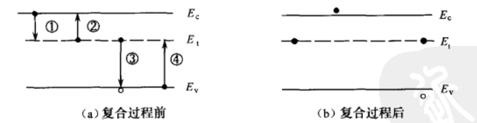
Silvaco TCAD 语法
Shockley-Read-Hall recombination
肖特基-雷德-霍尔复合（间接复合）

Slide 35
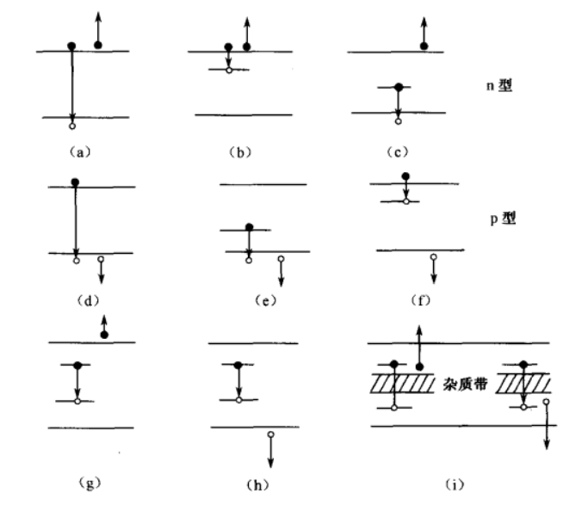
Silvaco TCAD 语法
Auger recombination

Slide 36
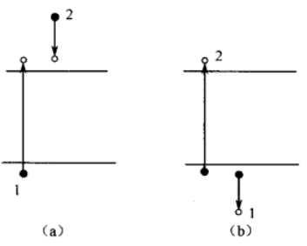

Silvaco TCAD 语法
Auger recombination

Slide 37
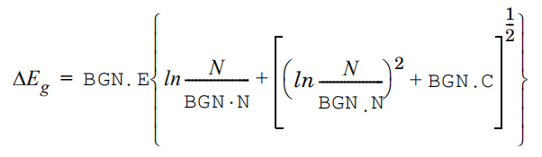
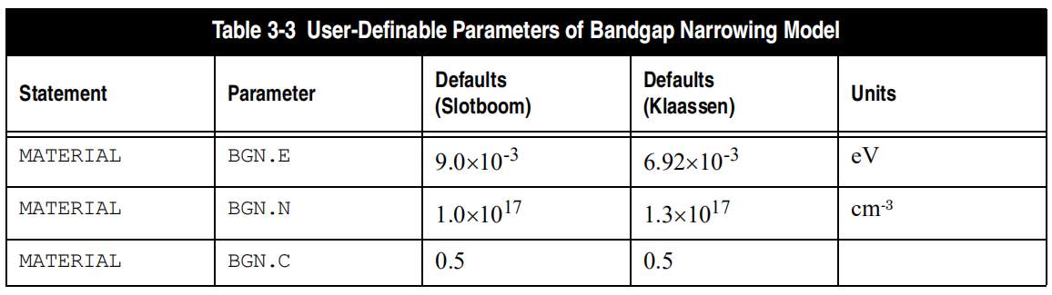
Silvaco TCAD 语法
Bandgap Narrowing Effect
随着掺杂水平的上升，导带降低，价带上升，两者变化的程度基本一样。

Slide 38
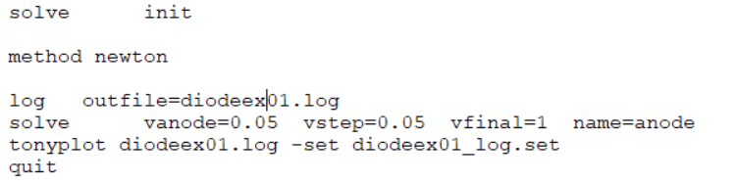
Silvaco TCAD 语法
最后的数值计算

Slide 39
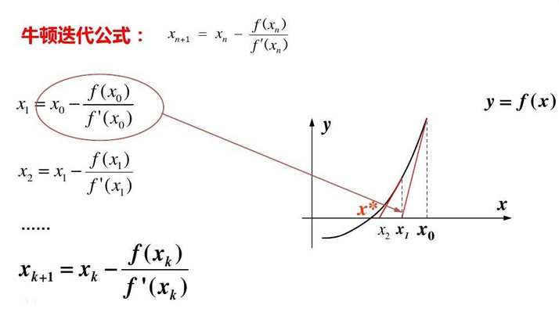
Silvaco TCAD 语法
Newton迭代法

Slide 40
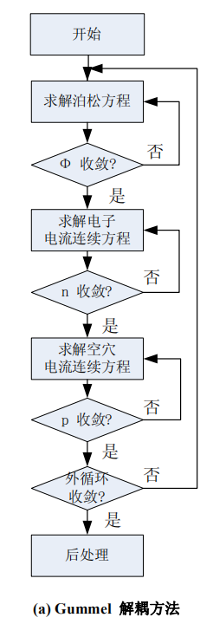
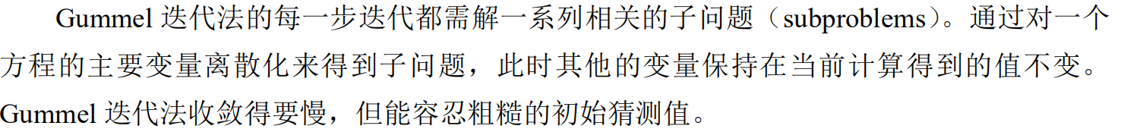
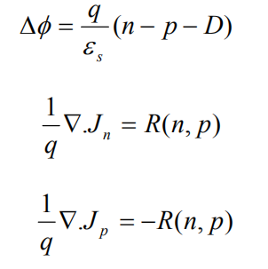
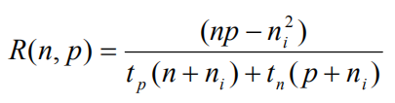
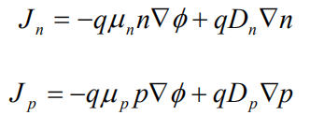
Silvaco TCAD 语法
Gummel迭代法

Slide 41
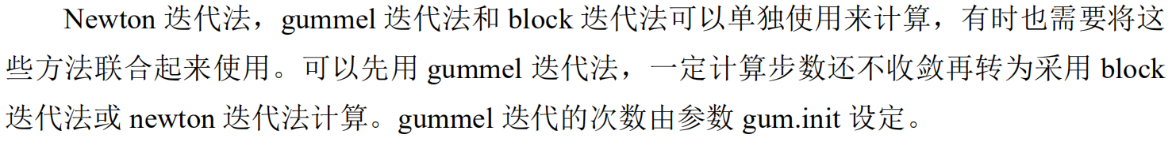
Silvaco TCAD 语法
Block迭代法
组合迭代法

Slide 42
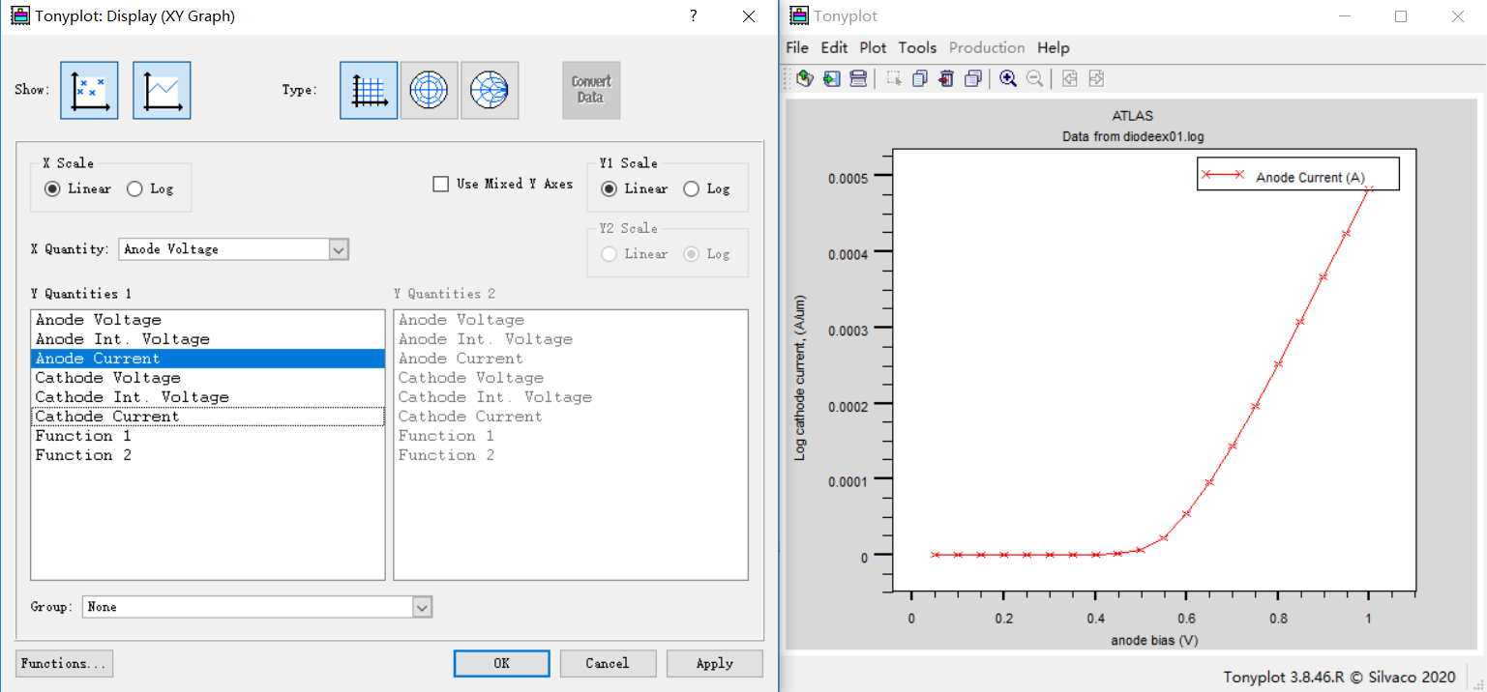
Silvaco TCAD 语法
最后看输出结果

